Slide 1

Erfaringsseminar om Fornebu, 3.5.2018
Miljømål og MOP for kommunedelplan 2, Fornebu
Beate Folkestad Habhab
prosjektleder med miljøansvar for Fornebu i Statsbygg 1998 – 2005

Slide 2

Miljøoppfølgingsprogram for Fornebu
Pålegg om MOP gitt ved godkjenning av konsekvensutredningen i 1998
Utarbeidet av grunneierne i samarbeid med
Bærum kommune.
Sendt på høring parallelt med Kommunedelplan 2
Godkjent i juli 1999

Slide 3
Utvikling av programmet
- samarbeid mellom tre parter med
forskjellige mål
Bærum:
«I utviklingen av Fornebu skal menneskets ønsker og behov settes i sentrum slik at området skaper trivsel og trygghet for beboere, nærmiljøet og andre brukere. »
Staten:
«Fornebu skal fremstå som et utstillingsvindu for bærekraftig utvikling, hvor biologisk mangfold og bærekraftig produksjon og forbruk tillegges betydelig vekt.»
Oslo:
Ingen miljøambisjoner, salgsmål

Slide 4
Løsning: Krav til planlegging og utredning, ikke til standarder/måltall
Aktørene på Fornebu skal:
Utrede alternative løsninger og miljøkonsekvenser,
også løsninger som gir større miljøgevinster enn
vanlig praksis og det lovkrav
Gå ut over minimumskrav og velge de beste
miljøløsningene, når dette også har en positiv
kost/nytte verdi
I avveiningen mellom ulike hensyn skal
miljøhensyn telle like mye som økonomiske,
estetiske,tekniske og funskjonelle hensyn

Slide 5
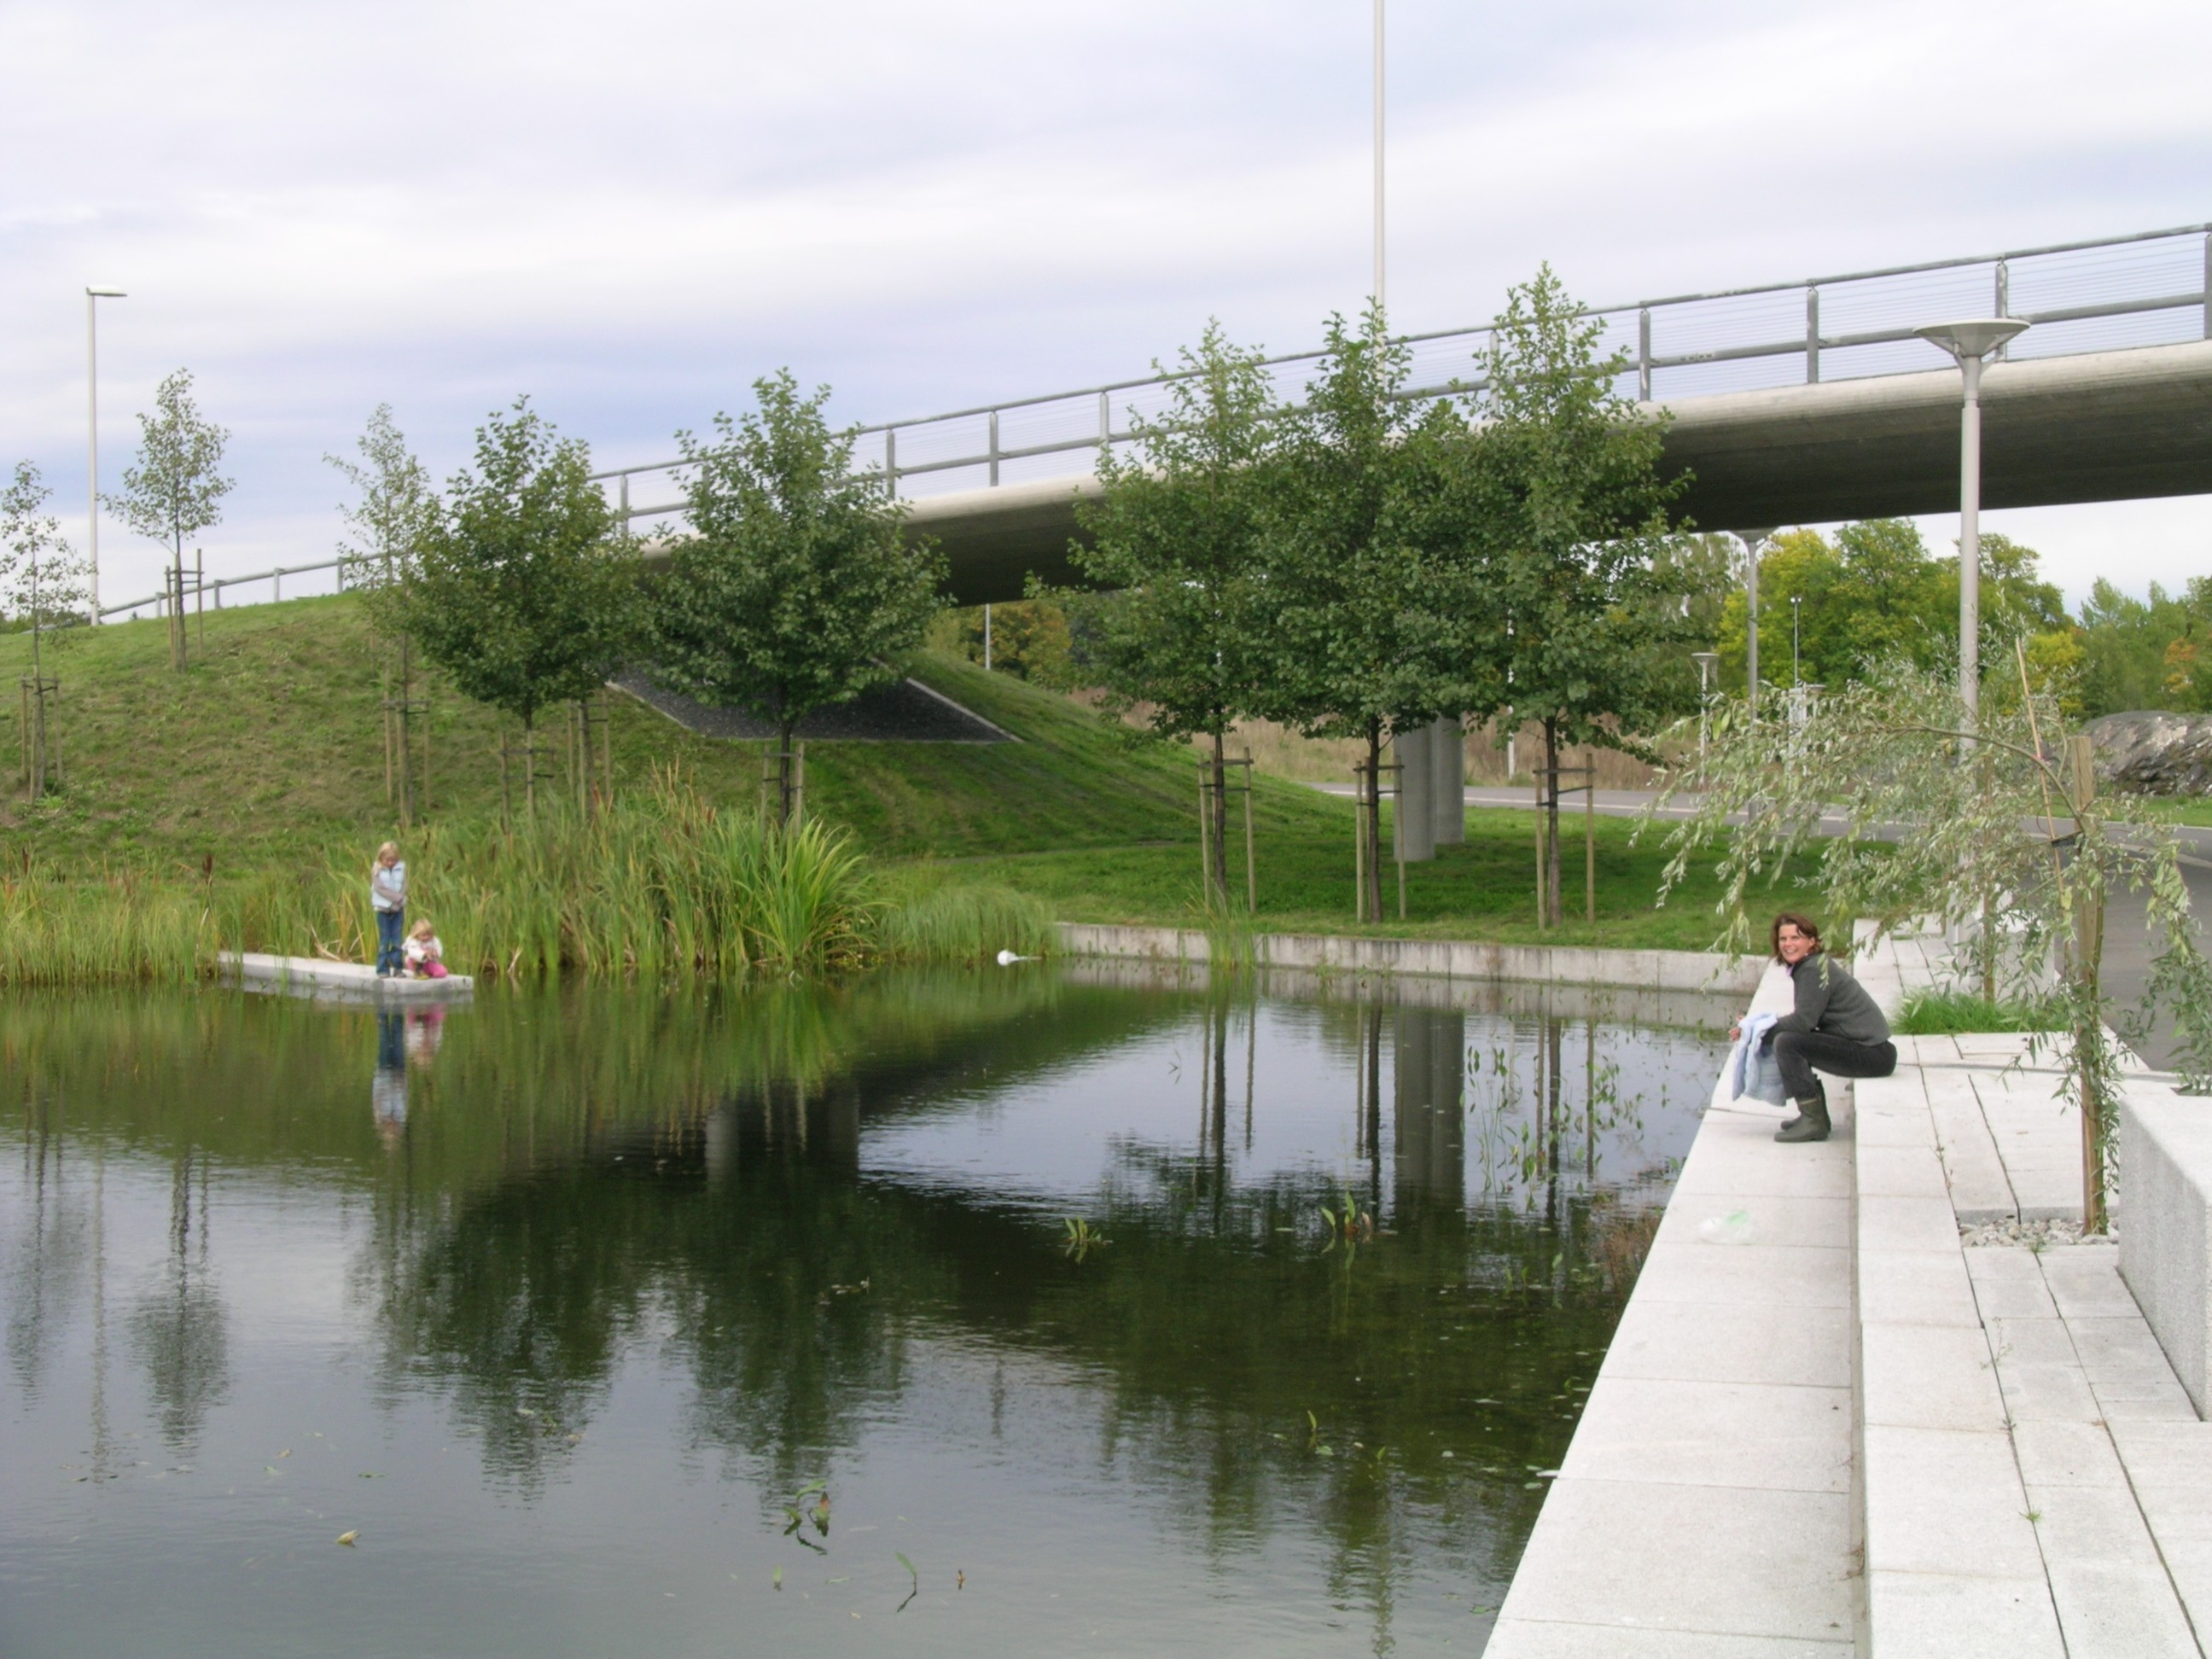
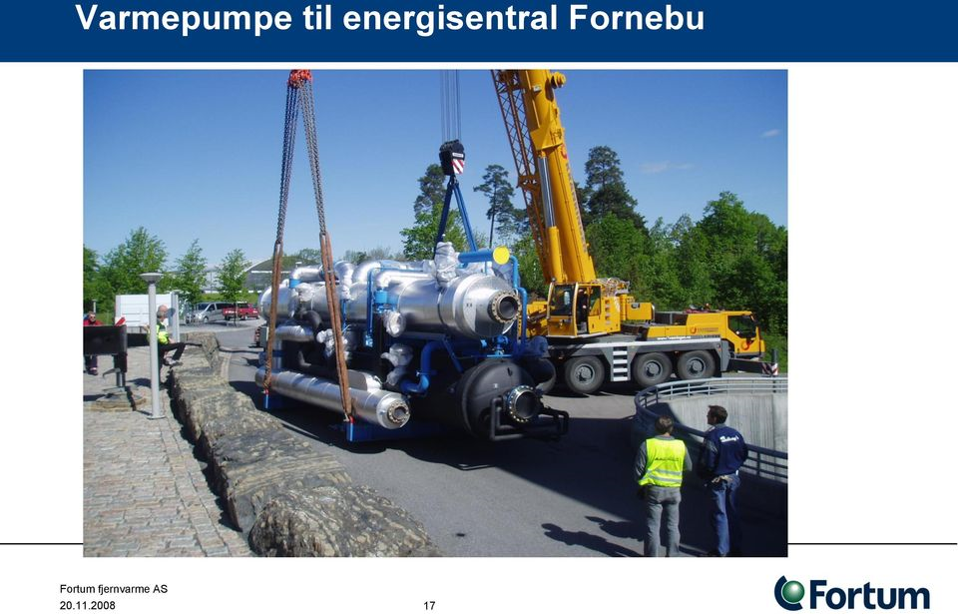
Omforente mål
      Naturvern og ressurseffektivitet:
      ”I utviklingen av
      Fornebuområdet skal det
      legges vekt på å
      utnytte ressurser på en
      bærekraftig måte og
      bevare og utvikle
      biologisk mangfold.
      Best tilgjenglig teknologi
      Utbyggerne skal utnytte
      tilgjengelig kunnskap og
      teknologi med sikte på mest
      mulig miljøeffektive løsninger”

Slide 6
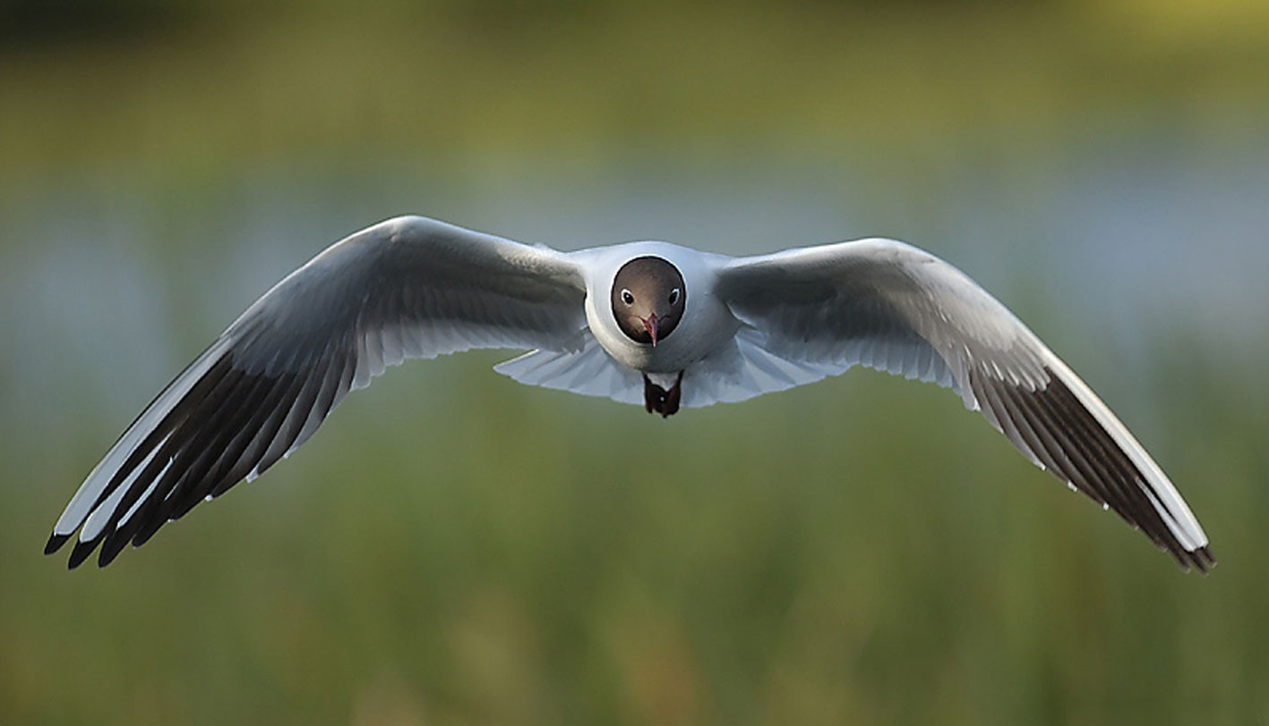
Fem innsatsområder
- rettet mot de viktigste utfordringene og mulighetene
      Transport
      Energi
      Forurensning
      Naturreservater og grøntområder
      Masser/materialer og avfall

Slide 7
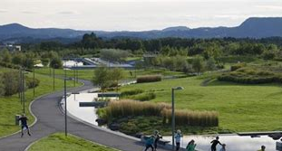
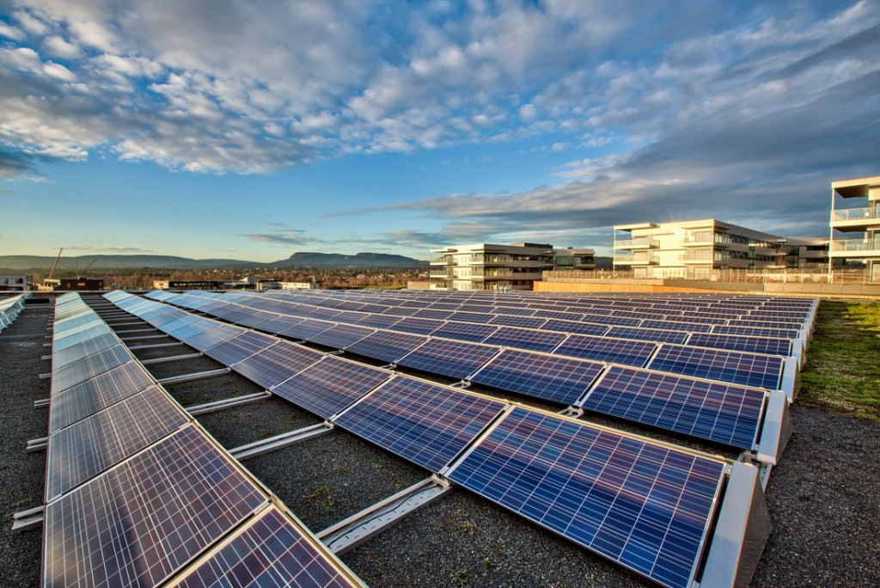
Miljømål transport og energi
      mest mulig av intern transport skal foregå til fots
      eller på sykkel.
      størst mulig andel av
      reisene til og fra Fornebu
      skal skje kollektivt.
      Det skal legges til rette for miljøvennlig energiforsyning og energibesparende
      løsninger

Slide 8
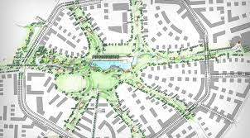
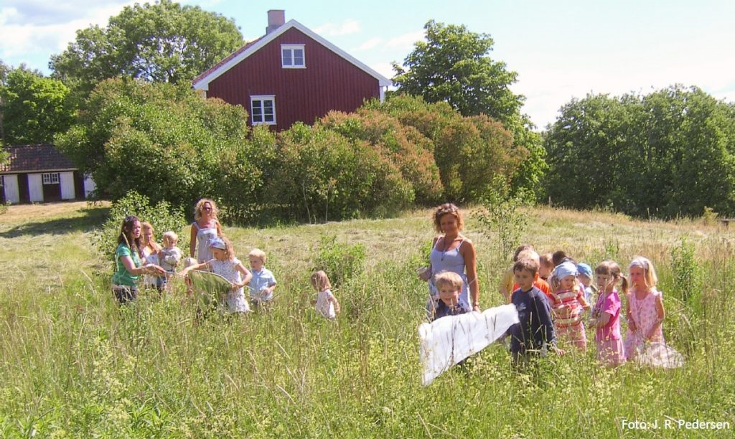
Miljømål natur, landskap og kulturminner
      beskytte naturreservatene, og bevare og utvikle biologisk mangfold i grøntområdene
      tilrettelegge for friluftsliv for beboerne lokalt og for regionen, sikre strandsonene for allmenheten
      bevare naturlandskap og kulturspor og utvikle nytt landskapet med sikte på stor opplevelsesrikdom og estetiske kvaliteter

Slide 9
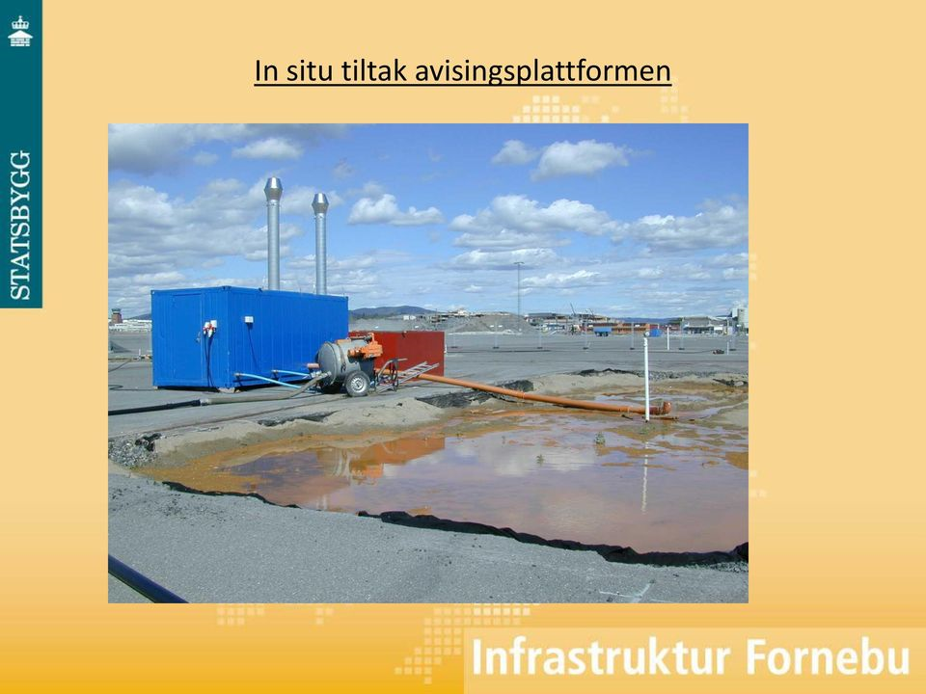
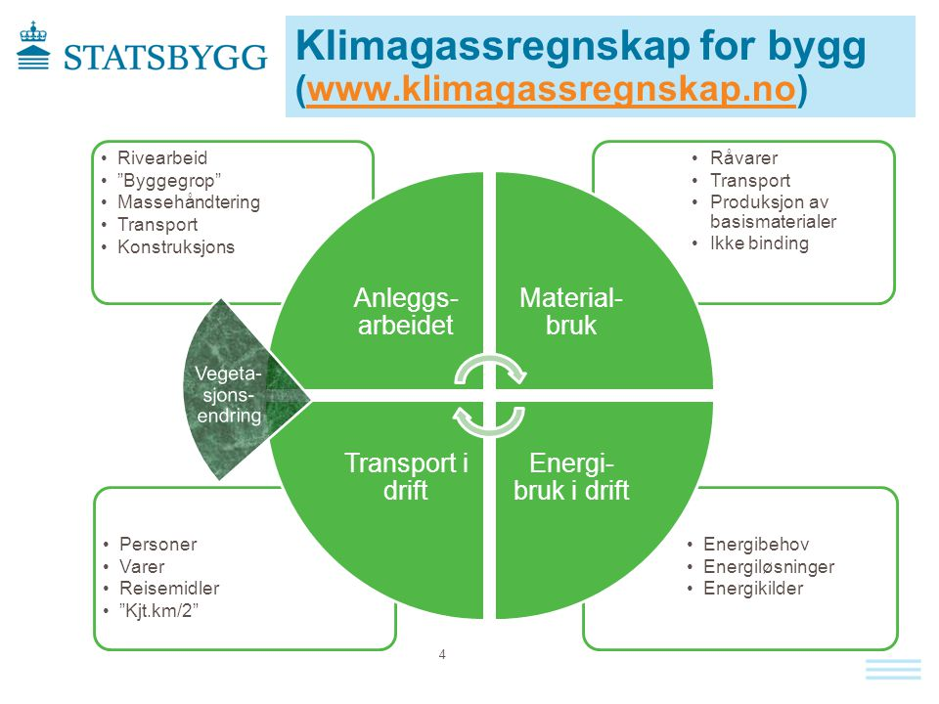
Miljømål forurensning og utslipp
      fjerne forurensninger som utgjør en miljøtrussel eller er i konﬂikt med fremtidig bruk av området
      begrense nye utslipp
      stasjonære utslipp av klimagasser fra Fornebu skal, målt per innbygger og arbeidsplass, holdes under landsgjennomsnittet

Slide 10
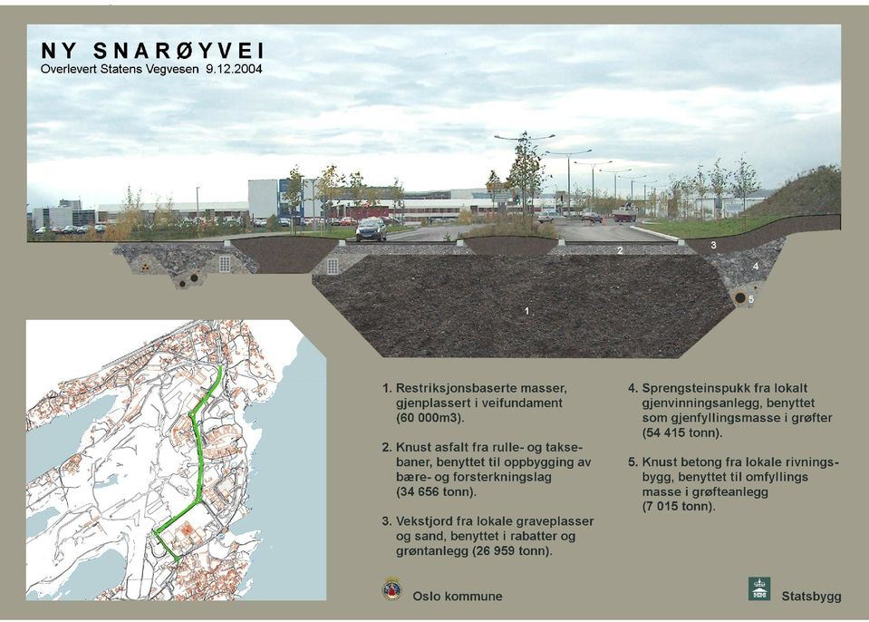

Miljømål materialer, masser og avfall
      miljøvennlige materialvalg med lang levetid
      gjenbruke mest mulig rivingsmaterialer, asfalt og gravemasser
      minimere avfallsmengder under utbygging
      etablere et fremtidsrettet system for lokal avfallshåndtering

Slide 12
Reguleringsbestemmelser på Fornebu
Miljømålene i MOP skal innarbeides i anbudsinnbydelser, kontrakter og
byggeplaner.
Bebyggelsen skal planlegges og prosjekteres med sikte på å minimere
energibruken i hele byggets levetid.
Energiforsyningen skal være vannbåren og tilknyttes til fjernvarme.
Det skal benyttes miljøvennlige materialer med lang levetid
og god materialutnyttelse.
Det skal utarbeides massehåndteringsplan. Overskuddsmasser skal
gjenbrukes på Fornebu.
Det skal iverksettes tiltak for å begrense bilbruken, øke
andelen kollektivreiser og stimulere til bruk av sykkel.

Slide 13

Krav i salgskontrakt
”Kjøper skal i tidlig planfase utarbeide en miljøplan (..).
Planen skal (..) inneholde etterprøvbare mål, med tilhørende tiltak for
- energibruk og
oppvarmingssystem
materialbruk
avfallshåndtering
massehåndtering, gjenbruk av masser og materialer
transport av ansatte og besøkende til området

Slide 14
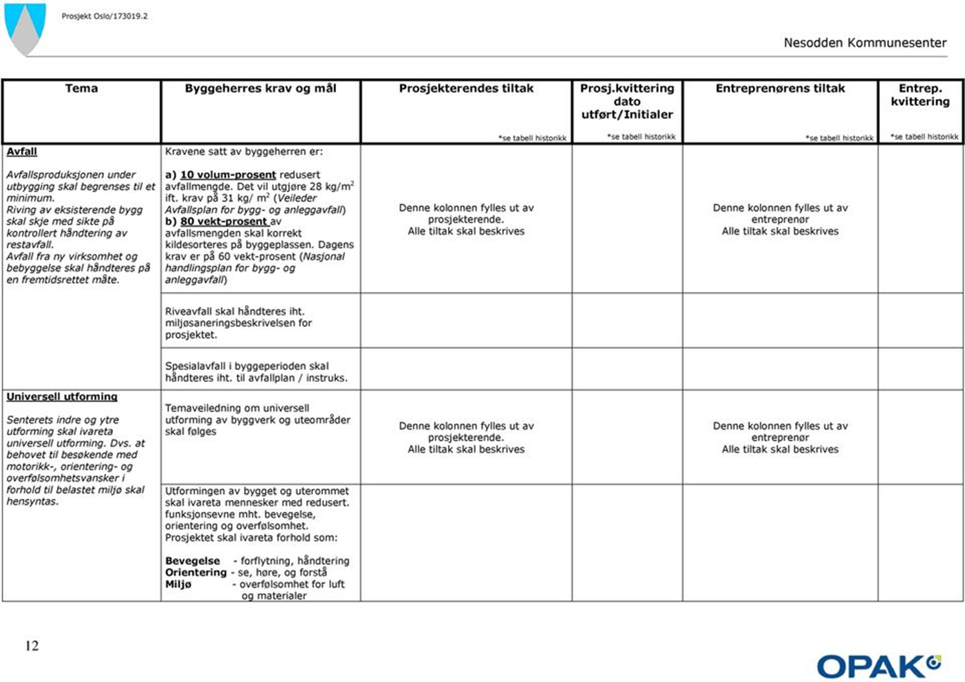
Byggesaksbehandling
Vedlegg til rammesøknad:
Miljøplan for prosjektet
Massehåndteringsplan,
kfr. § 1.3.
Energi og effektbudsjett for bygget (kfr.NS3032)
Vedlegg til igangsettingssøknad: Oppdatert miljøplan.

Slide 15
Miljøstatus etter KDP 2/MOP1
Området har fått flere nasjonale
forbildeprosjekter for miljø,
både infrastruktur og større bygg
Det er utviklet nye løsninger og
verktøy, blant annet for gjenbruk
og klimagassregnskap
Miljømål om massebalanse
ga 10 - 20% reduksjon i
kostnader for grøntområder og
infrastruktur
mangel på økologisk kompetanse ga miljøtabbe på Storøya
Selv om KDP 2 vektla naturvern og rekreasjon foran tetthet, er CO2 -utslipp per innbygger relativt lave pga god miljøplanlegging og prosjektering.

Slide 16
Suksesskriterier og utfordringer
  Eierskap, samarbeid og helhetlig planlegging på tvers av sektorer og eiendomsgrenser.
  Utfordres av skiftende aktører og lang gjennomføringstid. Massehåndteringsplanen var f. eks basert på en forestilling om koordinert, sammenhengende utbygging. Når det går lang tid endrer rammebetingelsene seg og muligheter lukkes.

Slide 17
Suksesskriterier og utfordringer
  Rød tråd: Gjennomgående miljøstyring fra overordnede mål til tiltak i prosjektene.
  Skreddersøm for å finne de beste løsningene i hvert prosjekt.
  Utfordres av uvilje mot forpliktende mål hos utbyggere og mer standardisering, samt krav om forenkling og rask saksbehandling.

